Slide 1
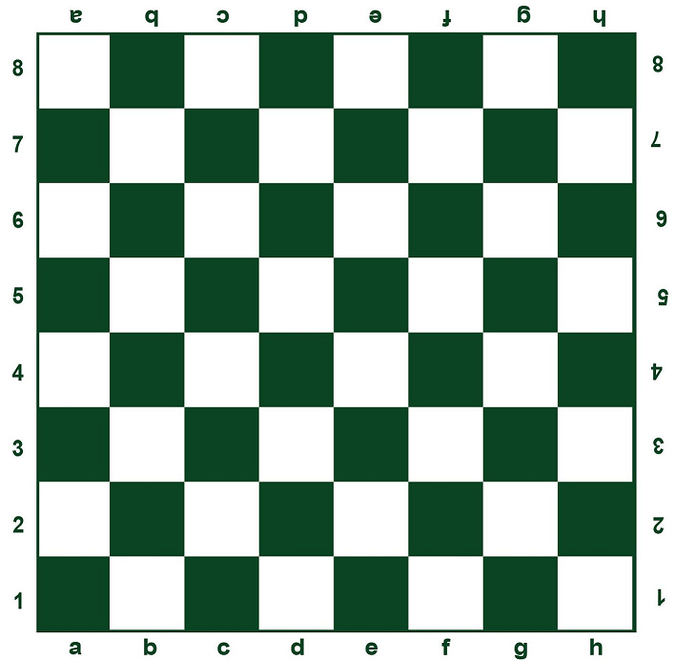
Có bao nhiêu hạt thóc?
Hãy đặt số thóc lên bàn cờ vua sao cho:
Xuất phát từ góc bàn cờ, ô đầu tiên đặt 1 hạt thóc, ô thứ 2 đặt 2 hạt thóc, ô thứ 3 đặt 4 hạt thóc (số hạt thóc ô sau gấp đôi số hạt thóc ở ô trước)
Ô số 5 ?
Ô số 64 ?

Slide 2

TIẾT 8. BÀI 5
PHÉP TÍNH LŨY THỪA CỦA SỐ MŨ TỰ NHIÊN

Slide 3

HOẠT ĐỘNG CÁ NHÂN: 2p
Nhiệm vụ: Đọc SGK và làm bài trong góc của mình.
1
Cá nhân
4
2
Cá nhân
Cá nhân
3
Cá nhân

Slide 4
HOẠT ĐỘNG NHÓM 4: 2p
Nhiệm vụ:
Các thành viên trao đổi về bài đã làm.
Hoàn thiện ô trung tâm của phiếu.
1
Nhiệm vụ nhóm
4
2
3

Slide 5
HOÀN THIỆN VÀ TRÌNH BÀY
Nhiệm vụ:
Các thành viên hoàn thiện bài
Chuẩn bị cho phần thuyết trình (điểm cả nhóm)
Phần trình bày cần nêu được
Nêu được:
Kết quả của bài tập cá nhân
Bài làm nhóm

Slide 6
TRÌNH BÀY
Nêu được: Kết quả của bài tập + Kiến thức đã sử dụng
Chú ý khi làm dạng bài này (nếu có)
Tiêu chí | Cụ thể | Điểm tối đa
Nội dung | Sản phẩm gồm đủ 4 ý. Bài làm đúng | 4
Hình thức | Trình bày bài rõ ràng Chữ viết rõ | 3
Thuyết trình | Nêu đủ các ý cô đưa ra Nói to, rõ Không vượt quá thời gian | 2

Slide 7
I. PHÉP NÂNG LÊN LŨY THỪA
Lũy thừa bậc n của số a
a: cơ số ; n: Số mũ

Slide 8
II. NHÂN HAI LŨY THỪA CÙNG CƠ SỐ
Công thức:
Quy ước:
III. CHIA HAI LŨY THỪA CÙNG CƠ SỐ
Công thức:
Quy ước:

Slide 9

CỦNG CỐ
Hãy trả lời các câu hỏi sau

Slide 10

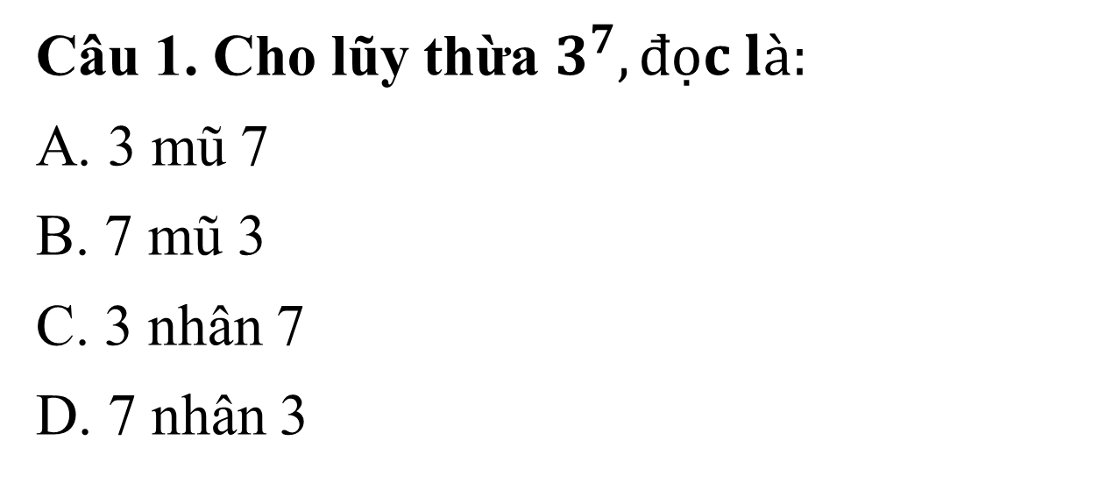
Câu 1. Cho lũy thừa $3^{7}, đọc là:$
A. 3 mũ 7
B. 7 mũ 3
C. 3 nhân 7
D. 7 nhân 3

Slide 11
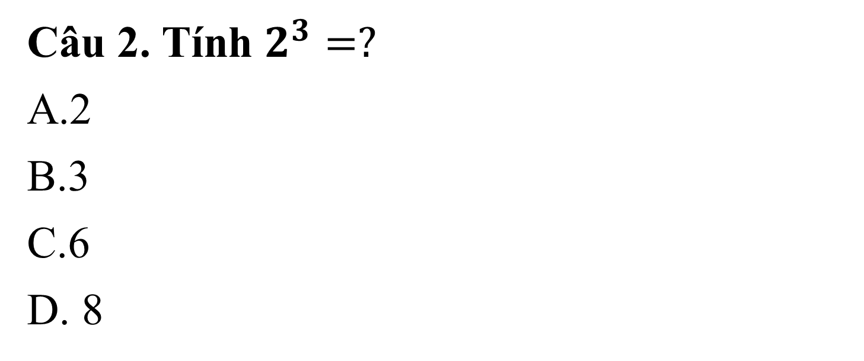
Câu 2. Tính $2^{3}=?$
A.2
B.3
C.6
D. 8

Slide 12
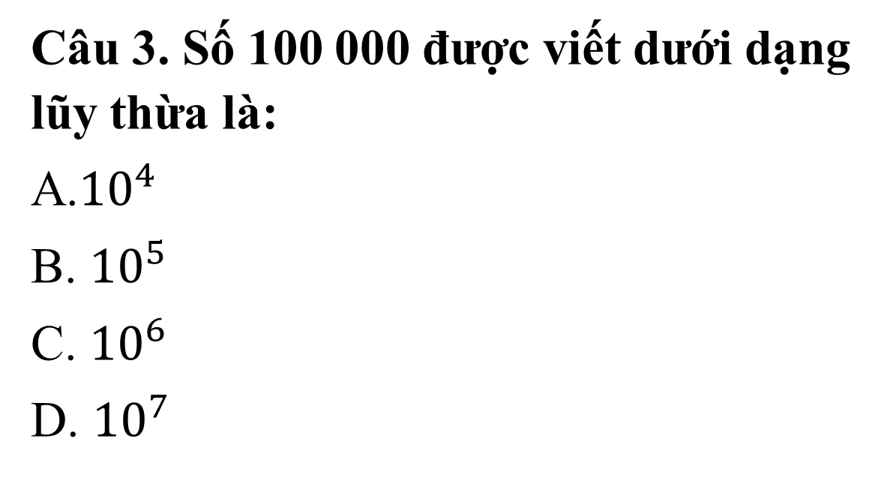
Câu 3. Số 100 000 được viết dưới dạng lũy thừa là:
A.${10}^{4}$
B. ${10}^{5}$
C. ${10}^{6}$
D. ${10}^{7}$

Slide 13
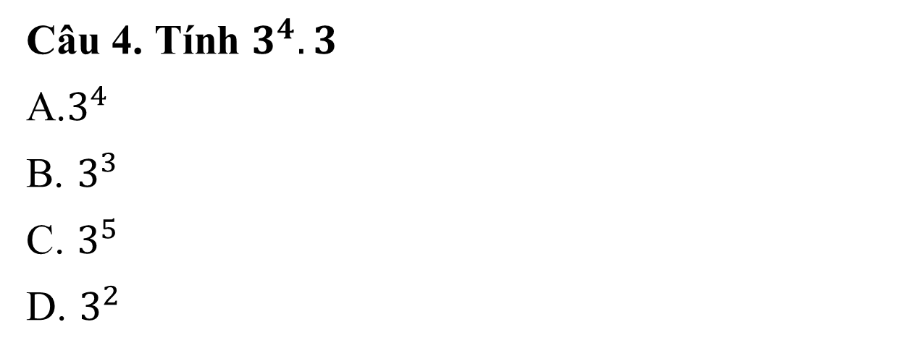
Câu 4. Tính $3^{4}.3$
A.$3^{4}$
B. $3^{3}$
C. $3^{5}$
D. $3^{2}$

Slide 14
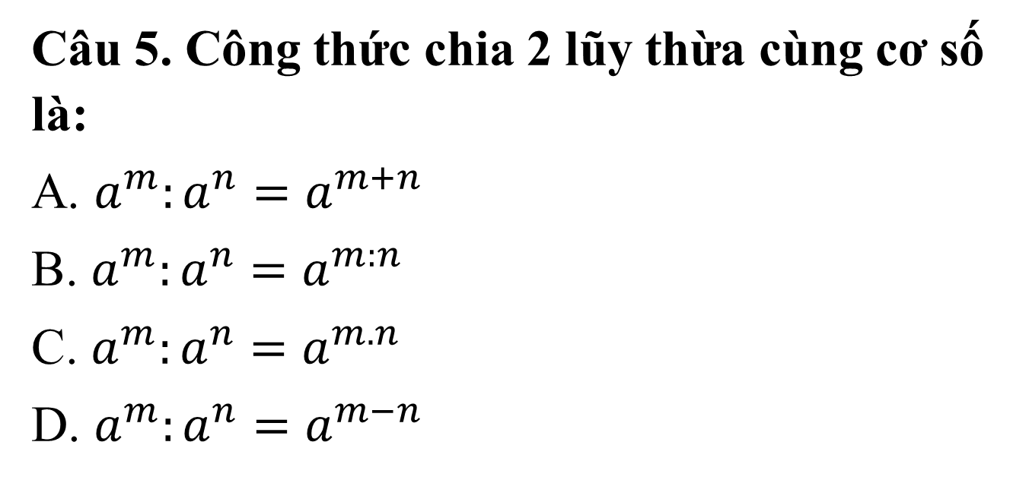
Câu 5. Công thức chia 2 lũy thừa cùng cơ số là:
A. $a^{m}:a^{n}=a^{m+n }$
B. $a^{m}:a^{n}=a^{m:n }$
C. $a^{m}:a^{n}=a^{m.n }$
D. $a^{m}:a^{n}=a^{m−n }$

Slide 15
\
HÃY NÓI …
3 điều mà con học được
<
>
2 điều mà con thích nhất trong tiết học
1 câu hỏi mà con còn thắc mắc

Slide 16
DẶN DÒ
1. Xem lại các bài đã làm
2. Vẽ sơ đồ tư duy tổng kết bài đã học
3. Soạn bài tiếp theo.

